Slide 1




Slide 2








ในการสร้างสัมพันธภาพที่ดีนั้น ควรเริ่มจากการทำความเข้าใจตนเองและปรับปรุงข้อบกพร่อง
ของตนเองก่อน วิธีปฏิบัติเพื่อให้เกิดสัมพันธภาพ
ที่ดีต่อกัน มีดังนี้
การรู้จักและไว้วางใจกัน ซึ่งเกิดจาก
การเปิดเผยตนเอง
การสื่อสารกันอย่างเปิดเผยและตรงไปตรงมา
การยอมรับและสนับสนุนกัน ช่วยเหลือเมื่อผู้อื่นมีปัญหา และขจัด
ความขัดแย้ง จะช่วยให้บุคคลมีความใกล้ชิด และสนิทสนมกันมากยิ่งขึ้น

Slide 3

















Slide 4

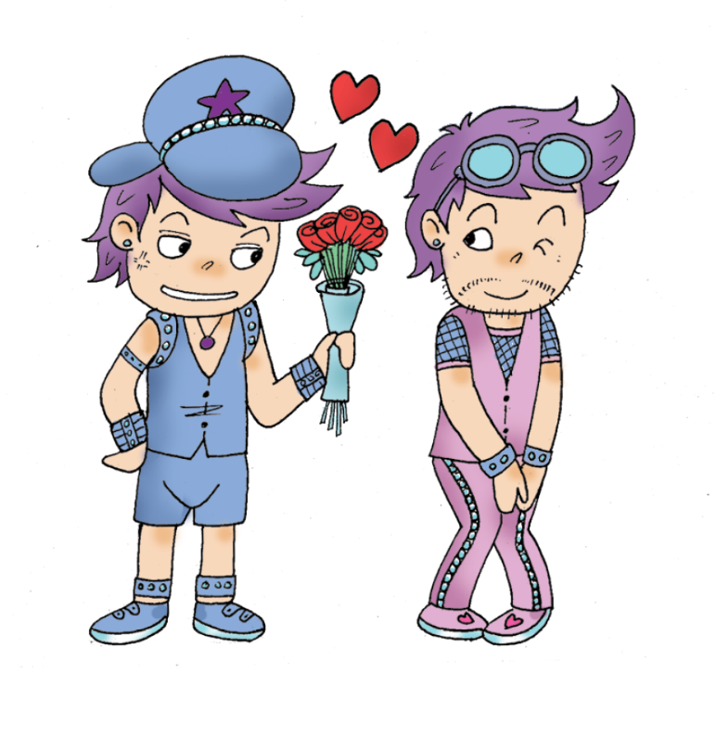





Slide 5












Slide 6


อารมณ์รัก
(passion)
การอุทิศตัวต่อกัน (commitment)
ความผูกพัน (attachment)
การให้อภัย (forgiveness)
ความสนิทสนมกัน
อย่างลึกซึ้ง (intimacy)
ความอดทน
(to lerance)
การมองเห็นคุณค่าและส่วนที่ดีของอีกฝ่ายหนึ่ง (worth of the other)

Slide 7




ความรักตนเอง
ความรักเพื่อนในช่วงวัยแรกรุ่น
ความรักที่มีต่อบุคคลที่ตนชื่นชมเป็นพิเศษ
ความรักเพื่อนต่างเพศ

Slide 8



ความรักแบบเด็กๆ (puppy love)
ความรักในช่วงวัยรุ่นนี้จะมีหลายรูปแบบ ได้แก่
ความรักในเพศเดียวกัน
ความรักแบบชื่นชมบูชา (hero worshipping)

Slide 9



โรแมนติก (romantic) หมายถึง ความรู้สึกพึงพอใจที่แสดงออกจากอารมณ์อันเกิดขึ้นเพราะแรงดึงดูดทางเพศ เกิดความปรารถนาอย่างแรงกล้าที่จะเชื่อมสัมพันธ์กับคนรักอย่างใกล้ชิด ดังนั้นความสัมพันธ์แบบโรแมนติกได้มุ่งเน้นไปสู่ความสัมพันธ์ทางเพศ

Slide 10



ความสัมพันธ์แบบโรแมนติกในวัยรุ่นเป็นภาพสะท้อนของบทบาทและตัวตนอันสืบเนื่องมาจากอัตลักษณ์ทางเพศของตน ผ่านกระบวนการพัฒนาความสัมพันธ์แบบโรแมนติกในวัยรุ่นทั้งเพศชายและเพศหญิง ซึ่งจะมีขั้นตอนดังนี้
ขั้นตอนแรก ระยะลุ่มหลง (infatuation)
ขั้นตอนที่สอง ระยะสถานะ (status)
ขั้นตอนที่สาม ระยะสานสัมพันธ์
(intimacy)
ขั้นตอนสุดท้าย ระยะผูกพัน (bonding)

Slide 11


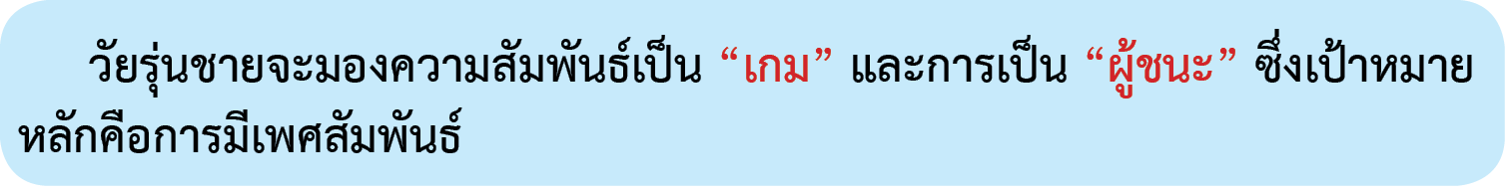
การยุติความสัมพันธ์แบบโรแมนติกในวัยรุ่นสามารถสร้างประสบการณ์ทางอารมณ์ทั้งทางบวกและทางลบอย่างเข้มข้น เป็นความท้าทายที่ช่วยให้วัยรุ่นรู้จักวิธีการควบคุมและจัดการอารมณ์ของตน เมื่อเผชิญกับอารมณ์ที่ท่วมท้น โดยเฉพาะเมื่อมีความขัดแย้งหรือเลิกรากับคู่รัก ความขัดแย้งที่เกิดขึ้นระหว่างวัยรุ่นชายและหญิงในความสัมพันธ์แบบโรแมนติกมักมีสาเหตุมาจากความแตกต่างของความสัมพันธ์ในอุดมคติ

Slide 12







อารมณ์และความต้องการทางเพศเป็นเรื่องที่สามารถเกิดขึ้นได้กับบุคคลทุกคน ความรู้สึกทางเพศหรืออารมณ์ทางเพศจึงเป็นเรื่องปกติอย่างหนึ่ง เช่นเดียว
กับอารมณ์ต่างๆ ที่เกิดขึ้นกับมนุษย์ แต่เนื่องจากอารมณ์ทางเพศเป็นสิ่งที่เกิดเมื่อเข้าสู่วัยรุ่น และเป็นสิ่งแปลกใหม่ที่วัยรุ่นอยากรู้อยากเห็นและมีความสนใจเป็นพิเศษ
ในเพศชาย ฮอร์โมนเทสโทสเตอโรน (Testosterone) มีบทบาทสำคัญที่ทำให้เกิดลักษณะของความเป็นชายอย่างชัดเจน และทำให้เกิดอารมณ์ทางเพศด้วย
ในเพศหญิง ฮอร์โมนเอสโตรเจน (Estrogen) มีบทบาทสำคัญที่ทำให้เกิดลักษณะของความเป็นหญิงอย่างชัดเจน และทำให้เกิดอารมณ์ทางเพศด้วย

Slide 13




การเกิดอารมณ์ และความต้องการทางเพศสามารถระบุสาเหตุได้ 2 ประการ ดังนี้
  2.1 สิ่งต่างๆ ที่ยั่วยุอารมณ์ทางเพศ
2.2 กลิ่นบางอย่าง
2.3 การอ่าน หรือการฟัง เรื่องยั่วยุอารมณ์ทางเพศ
2.4 การคิด และจินตนาการ ในเรื่องที่ยั่วยุอารมณ์ทางเพศ
2.5 การได้เห็นร่างกายของเพศตรงข้าม การแต่งกายยั่วยุอารมณ์ทางเพศ
2.6 การสัมผัส ลูบไล้ร่างกายของเพศตรงข้าม หรือสัมผัสจุดที่ไวต่อ ความรู้สึกทางเพศของตนเอง

Slide 14

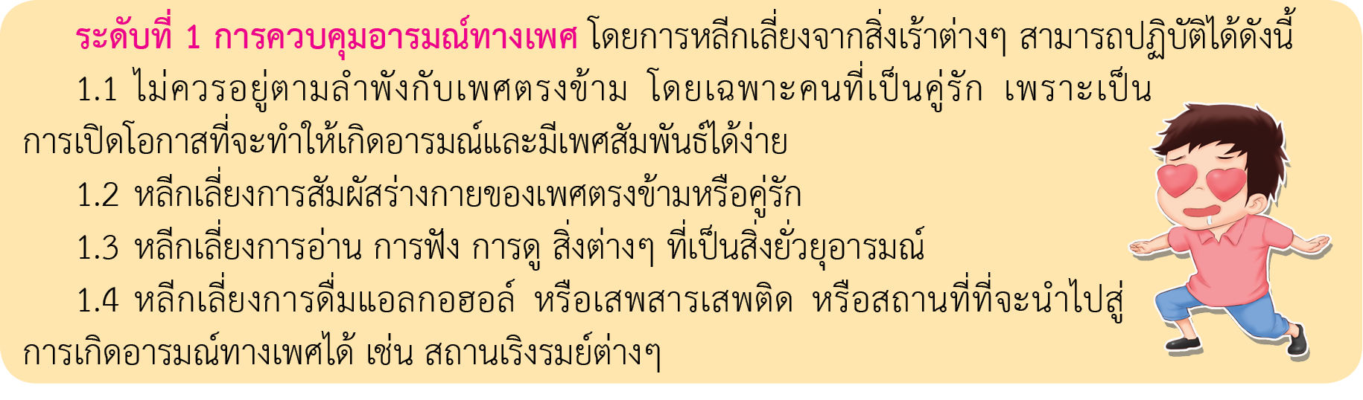
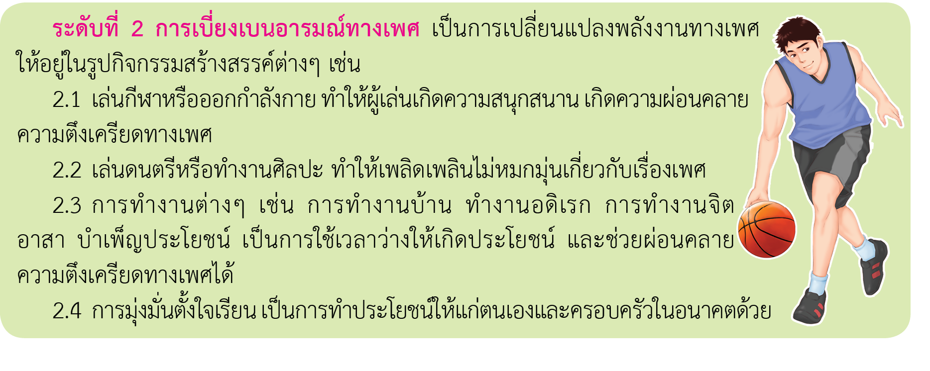



Slide 15
